Slide 1
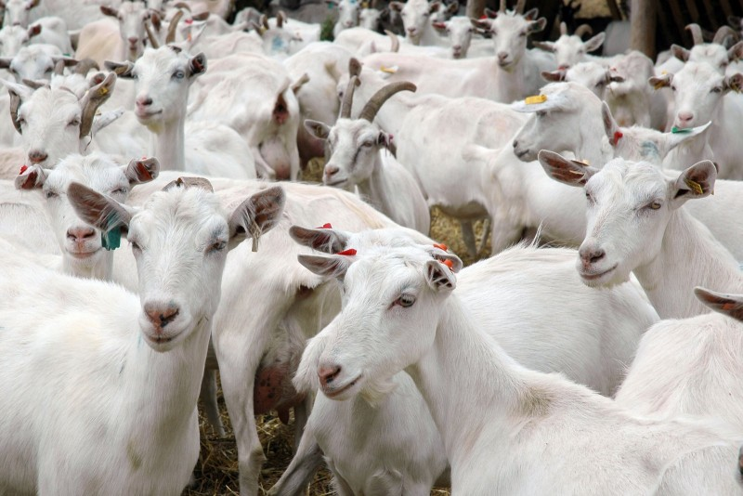
Козоводство

Slide 2
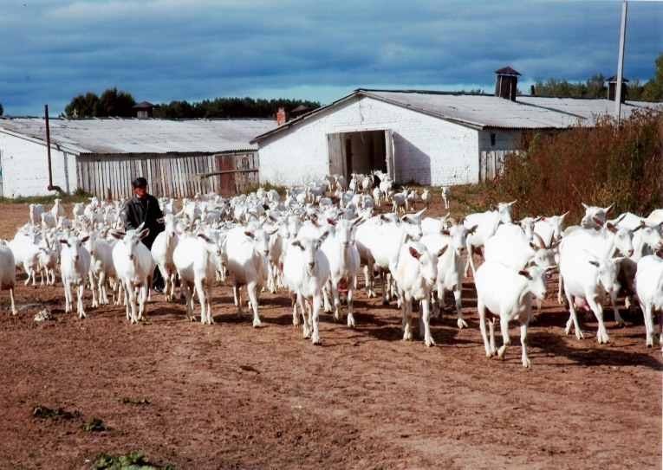
Определение
Козово́дство — отрасль животноводства, занимающаяся разведением коз. Козоводство успешно развивается во всем мире. Продукцией козоводства является молоко с его огромным количеством витаминов, мясо, шкуры и шерсть. Козы не требовательны к корму и едят большее количество растений (более 600 видов трав), чем другие травоядные животные.

Slide 3
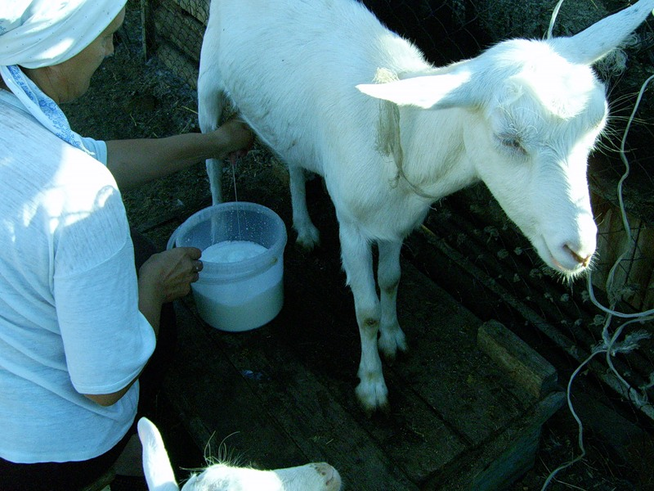
Козье молоко
Козье молоко — уникально по своему составу. В нем содержится большое количество аминокислот, которые повышают устойчивость организма к инфекционным заболеваниям и нормализуют холестериновый обмен. К тому же козье молоко содержит меньшее количество оротовой кислоты, что способствует предотвращению синдрома ожирения печени. Белок, глюкоза и лактоза козьего молока легче усваиваются, так как жировые шарики в нем мельче и равномерно распространены по всей массе. Козье молоко особенно ценный продукт для питания детей и людей с желудочными заболеваниями. Используется также в производстве сыров, творога, биойогурта и кумыса.

Slide 4
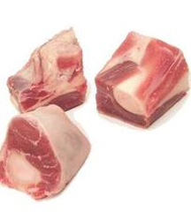
Мясо коз
Мясо коз — цельный продукт питания, который во все времена употребляют в пищу все народы мира. По содержанию витамина А (ретинола), B1 (тиамина), и В2 (рибофлавина) мясо коз значительно превосходит мясо сельскохозяйственных животных других видов. Содержание холестерина в козьем мясе в несколько раз ниже, чем в говяжьем и свином и, возможно, этим объясняется сравнительно малое распространение атеросклероза у народов, употребляющих в пищу это целебное мясо. Козы значительно меньше болеют и, в сравнении с крупнорогатым скотом, их мясо не поражается глистами, а по качеству содержит несколько больше воды и меньше жира.

Slide 5
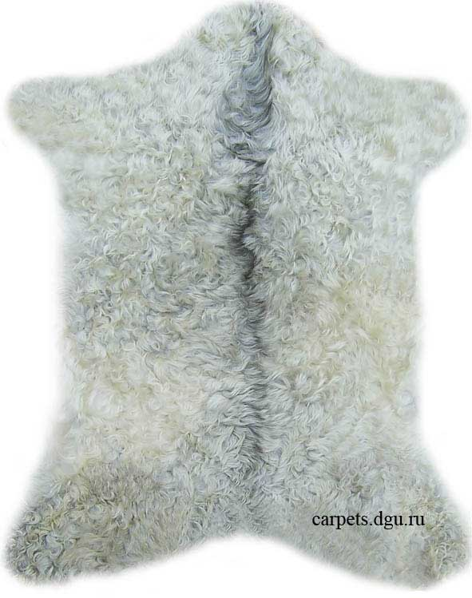
Козьи шкуры
Козьи шкуры («козлины») используются для выделки наилучших по качеству видов кожи — шевро, лак-шевро, сафьян, козлину хромовую, замшу, лайку, которые идут для изготовления модельной обуви и галантерейных изделий. Шкуры, содержащие пух, идут на выделку различных мехов, имитирующих ценных пушных зверей.

Slide 6
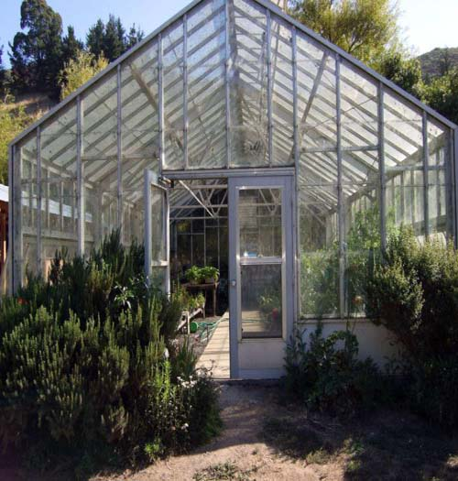
Козий навоз
Козий навоз — одно из лучших удобрений для садов и огородов. По своему действию он превосходит коровий и конский. Особенно пригоден для парников и теплиц. Его требуется в 5 раз меньше коровьего и в 4 раза меньше конского. От козы, содержащейся на подстилке, за стойловый период получают от 350 до 500 килограммов навоза.

Slide 7
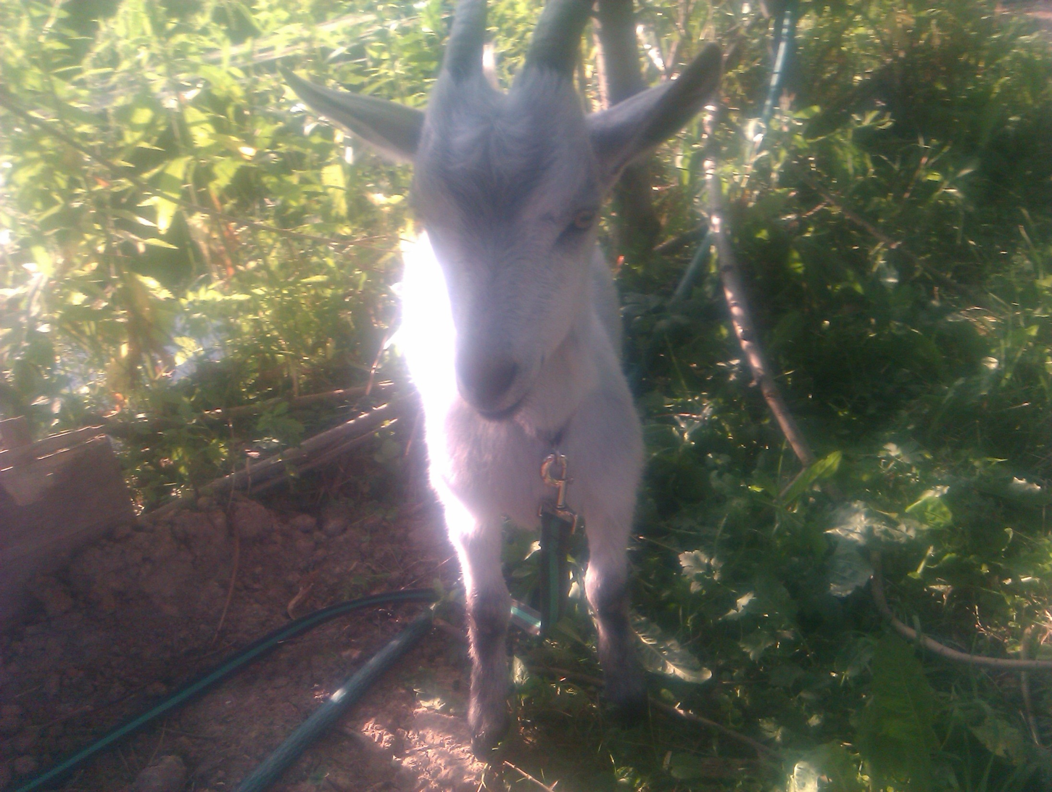


Спасибо за внимание!

